Slide 1

Condições Estruturais do Empreendedorismo
Ecossistema de Inovação e Empreendedorismo
FCT

Slide 2
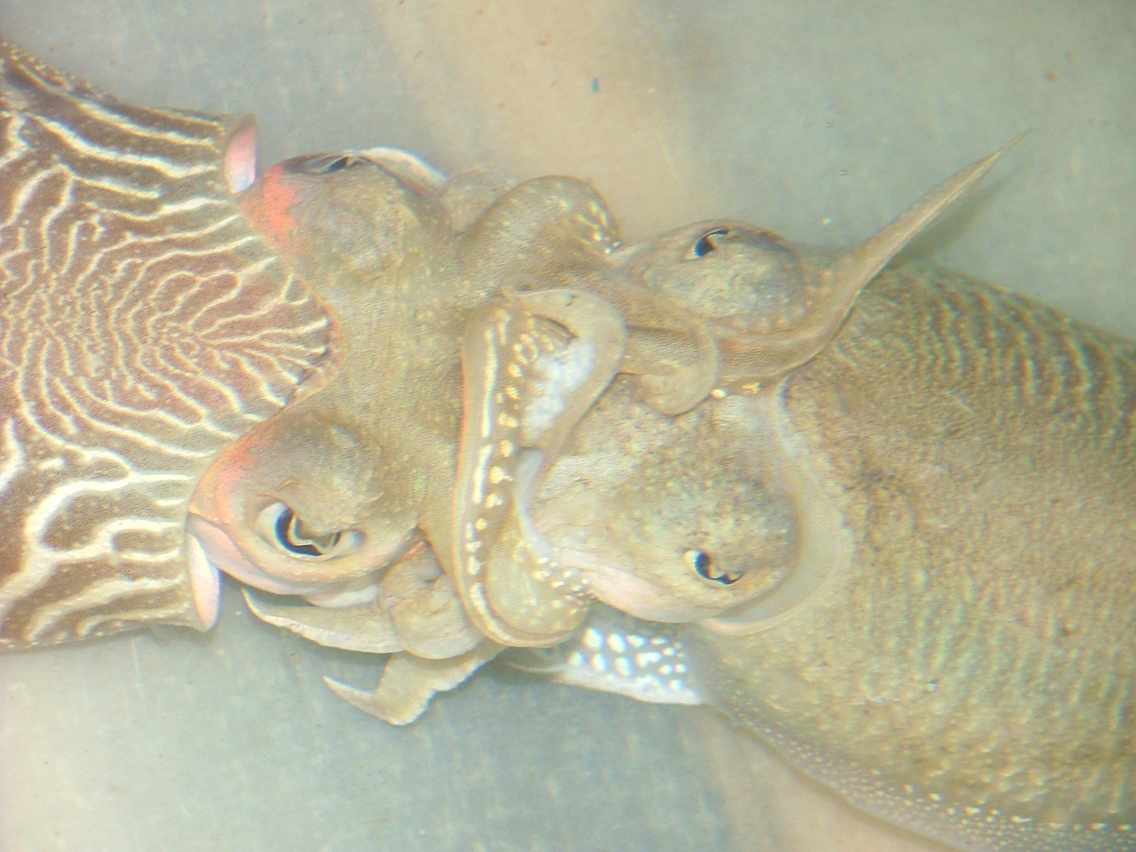
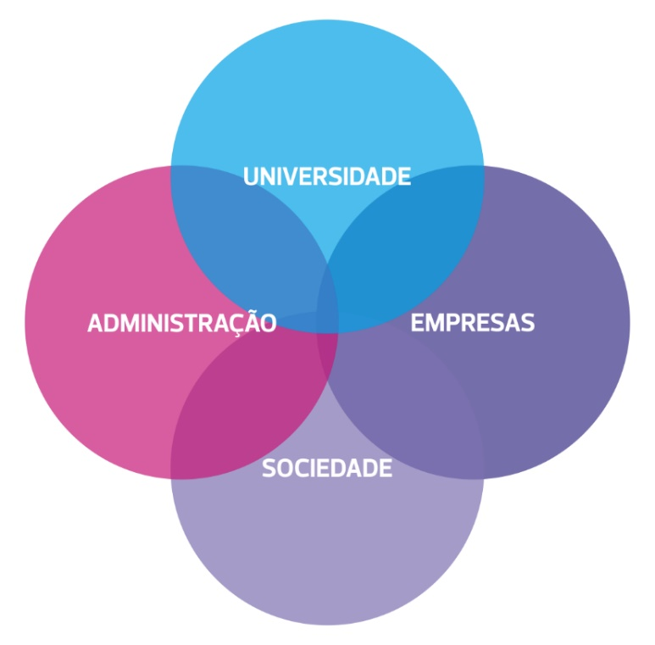

As Universidades assumem um papel relevante nos Processos de Inovação de Produtos, Serviços e Processos.

Slide 3
PAPEL TRADICIONAL das UNIVERSIDADES
Criação de conhecimento
Formação de capital humano
NOVOS PAPÉIS
Transferência de conhecimento
Inovação tecnológica
Promoção do empreendedorismo e liderança
Infra-estruturas científicas e tecnológicas
Desenvolvimento regional
Promoção de contactos internacionais
As Universidades assumem um papel relevante nos Processos de Inovação de Produtos, Serviços e Processos.

Slide 4
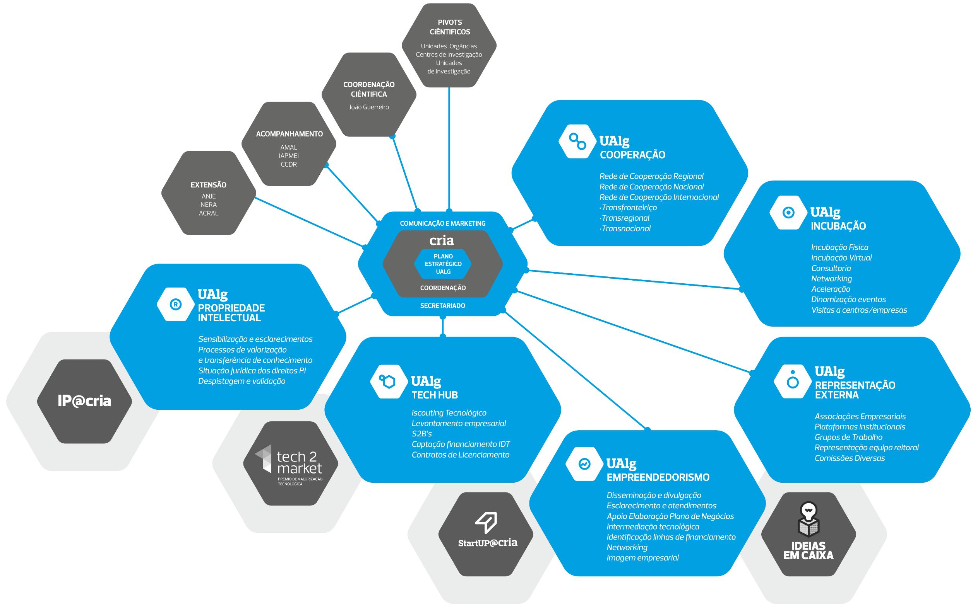
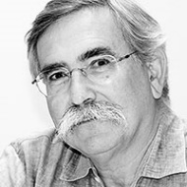

Slide 5
Inovação e competitividade
Sistema económico caracterizado por PME’s (capacidade de investimento e absorção de inovação);
Universidade: acesso a RH altamente qualificados, redes internacionais, equipamento e metodologias;
PME’s: Integrar processos de inovação para aumentar a competitividade internacional.
CAPITALIZAR O POTENCIAL
Universidade periférica, mas cientificamente global;
  Investigação medida por “standards” internacionais;
  Lidera e participa em redes internacionais;
Empresas diferenciadoras e com potencial de inovação.

Slide 6
VALORIZAR CONHECIMENTO
Incentivar a Transferência de Conhecimento
  Criação de EBT
  Transferência Tecnologia
2. Criar Redes de Cooperação
3. Generalização do recurso à proteção dos Direitos de Propriedade Industrial;
4. Desenvolvimento de infraestruturas tecnológicas.

Slide 7
COOPERAÇÃO UNIVERSIDADE-EMPRESA
Processo apoio à inovação e ao empreendedorismo
1. Conhecer as Necessidades/ Ideias empresariais de I&DT e Inovação;
2. Identificar as Competências de I&DT e Inovação na UAlg;
3. Estabelecer as Parcerias;
4. Definir o Projeto e Identificar Fontes de Financiamento.

Slide 8
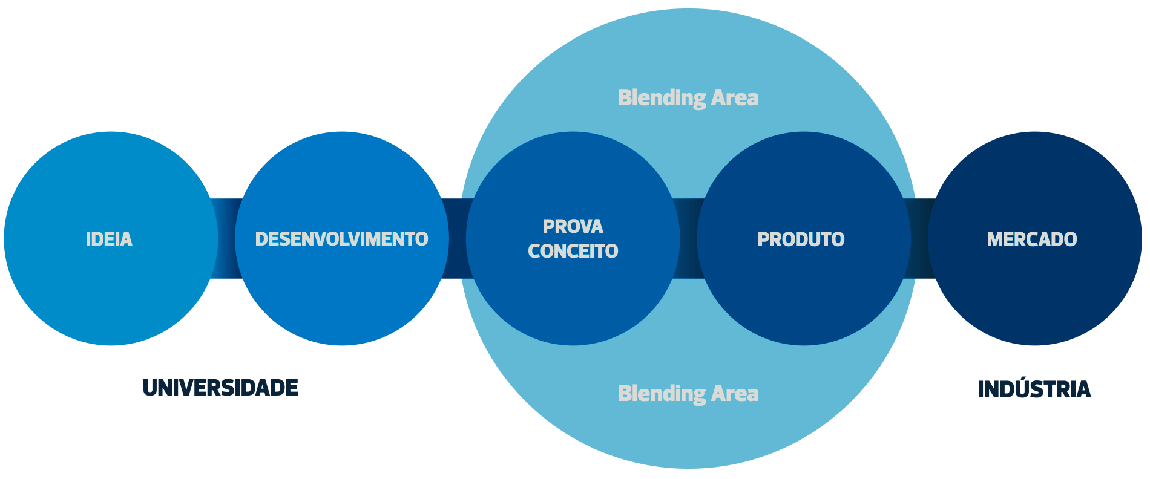
Adequação dos Mecanismos
  TRL – Technology Readiness Level

Slide 9
POSICIONAMENTO DA TECNOLOGIA
Technology readiness levels (TRL)
TRL 1 – basic principles observed
TRL 2 – technology concept formulated
TRL 3 – experimental proof of concept
TRL 4 – technology validated in lab
TRL 5 – technology validated in relevant environment (industrially relevant environment - key enabling technologies)
TRL 6 – technology demonstrated in relevant environment (industrially relevant environment - key enabling techn.)
TRL 7 – system prototype demonstration in operational environment
TRL 8 – system complete and qualified
TRL 9 – actual system proven in operational environment (competitive manufacturing - key enabling technologies; or in space)
HORIZON 2020 – WORK PROGRAMME 2014-2015, General Annexes

Slide 10
1
A IDEIA

Slide 11
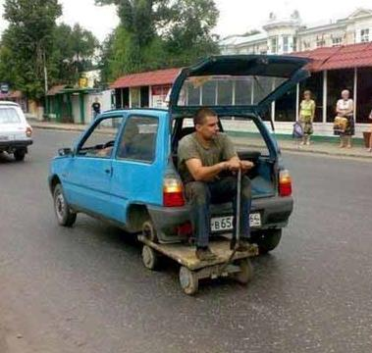
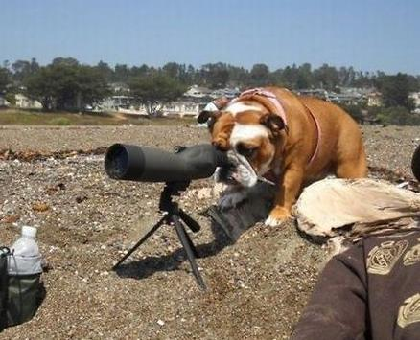
RESOLVER
PROBLEMAS
OBSERVAR
TENDÊNCIAS

Slide 12
Ninguém pediu o iPAD
Apple (Steve Jobs) percebeu a necessidade
Pensa como o Einstein
Age como o Edison

Slide 13
2
AS COMPETÊNCIAS

Slide 14

conhecimento
Gestão
Mercado

Slide 15
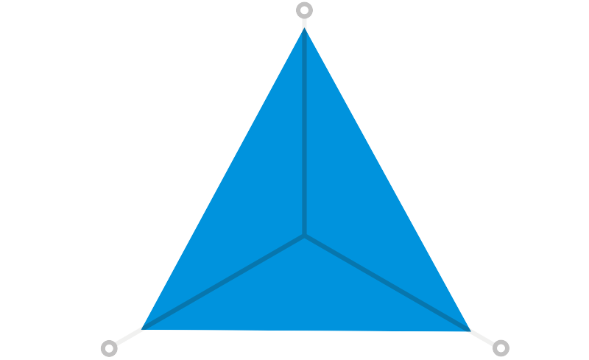
conhecimento
Gestão
Mercado

Slide 16
EMPREENDEDOR
Perfil de Empreendedor
=
Características gerais
+
Competências Base

Slide 17

CARACTERISTICAS GERAIS
Orientados para a Acção
Tolerantes ao Risco
Procuram Status
Lideres Natos
Vitalidade e Energia
Auto-confiantes
Evitam Laços Emocionais Fortes
Necessidade de Realização Pessoal
Acreditam no controlo sobre o seu destino

Slide 18
COMPETÊNCIAS BASE
Competências Técnicas do Negócio / Função Profissional
Competências de Gestão
Competências de Marketing

Slide 19
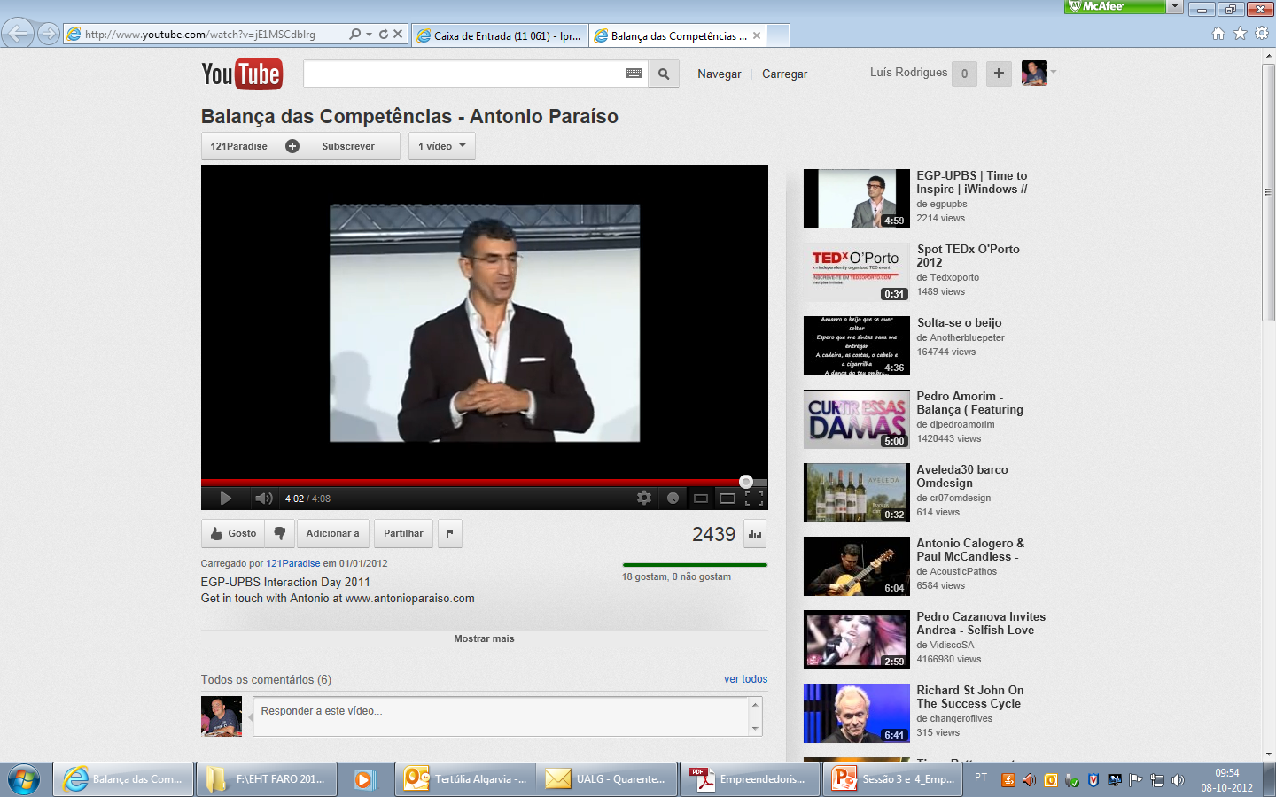
Balança das Competências
(António Paraíso @ Time to Inspire)
http://www.youtube.com/watch?v=jE1MSCdblrg

Slide 20
Razões para o insucesso de empreendedores / empresários
Falta de competências de gestão e conhecimentos específicos para o negócio
Incapacidade para delegar
Carências ao nível da gestão financeira
Má gestão do crédito / falta de capital
Crescimento exagerado / descontrolado
Ineficácia de controlo
Gastos exagerados

Slide 21
3
O PROCESSO

Slide 23
QUESTÕES RELEVANTES
Estratégia de valorização (spinoff/startup Vs Licenciamento);
Who has the money;
Quais os objetivos do financiador? E do promotor?
Como apresentar o projeto;
Como adaptar o projeto;
Qual a estratégia de saída (if there should be one);

Slide 24

Tudo começa com uma ideia
MANAGE THE IP
Análise Mercado
Propriedade
Avaliação
Estrategia de saída

Slide 25
PLANO DE NEGOCIOS
APRESENTE A EQUIPA. ELES FAZEM A DIFERENÇA
  N.º de elementos
  Background académico, professional, e outras experiências relevantes
  Promotores integram algum acordo PI
  Relevância e complementaridade entre a equipa e as necessidades do projeto
  Competências relevantes não asseguradas pelos membros da equipa
IDENTIFIQUE UMA NECESSIDADE, OFEREÇA UMA SOLUÇÃO
  Que problema resolve/minimiza o projeto/tecnologia
  De que forma está o problema a ser resolvido atualmente
  De que forma a solução proposta resolve/minimiza o problema
  Compare a solução com as disponiveis atualmente no mercado

Slide 26
PLANO DE NEGOCIOS
CONHEÇA O MERCADO
  Análise da evolução do mercado
  Como será gerada receita
  Qual a proposta de valor do projeto. Porque deve/irá alguém pagar por…
  Mercado Total Disponível. Como é caracterizado?
  Potenciais clientes
Apresente a Tecnologia e saiba como funciona a sua Cadeia de Valor
  Descreva a Tecnologia. Como irá a Tecnologia permitir assegurar a solução proposta
  Escalabilidade. Que limitações?
  Intellectual Property Rights. Existe opção de DPI’s
  De que forma a solução proposta é facilmente duplicada por outros
  Aplicações alternativas (Tecnologia plataforma)

Slide 27
PLANO DE NEGOCIOS
“PROOF OF CONCEPT”
  A Tecnologia foi/está validada?
  A proposta de negócio está validada?
  Efeito visual é extremamente poderoso
QUANTIFY
NÃO TENHAM RECEIO DE MOSTRAR OS NUMEROS
  Mercado disponível total
  Receita global gerada
  N.º total de clientes
  Mercado acessível total
  Clientes acessíveis totais

Slide 28
PRINCIPAIS ERROS
Não existem concorrentes;
“Apaixonados” pela Tecnologia;
Sobreavaliação de receita potencial;
Subavaliação na estrutura de custos;
Escalabilidade dos processos produtivos;
Inexistência de estrutura de gestão e acompanhamento;
Definição do modelo de negócio;

Slide 29
PREPARE O PITCH
If you don't grab people within the first minute, they're going to start checking their email.
Tell the story through the problem. It needs to be a story about problems and solutions.
Have a concrete business plan and drive home how you're going to make money.
Know your material, and keep the energy up.
When pitching directly to an investor, make sure you say what you're going to do with the money.
Finish strongly and sum up why someone should invest in the company.
https://www.youtube.com/watch?v=zq3fwHwgB9g

Slide 30
E em concreto….
  O que resulta?
  Será mesmo assim?
  Qual a ligação ao território?

Slide 31
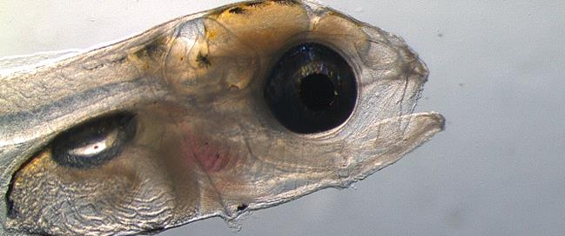

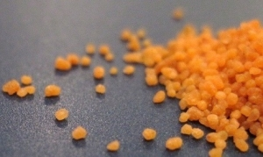
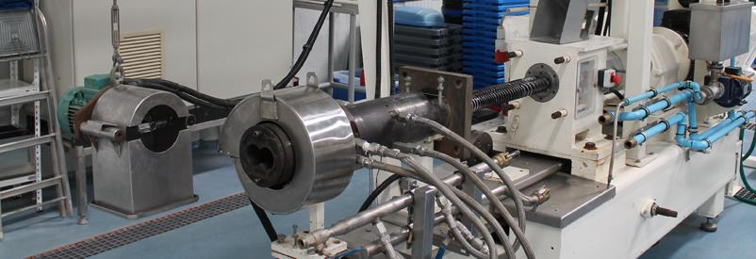
Dedica-se à inovação no desenvolvimento de novos produtos, tecnologias e processos para a alimentação de peixes
Conjuga uma forte competência científica na área da nutrição de peixes, a uma plataforma tecnológica flexível de produção de alimentos a uma escala piloto, ao sector da aquacultura
A SPAROS está localizada no Sul de Portugal (Algarve) mas pretende servir todo o mercado Europeu
Spin-off do Centro de Ciências do Mar da Universidade
do Algarve

Slide 32
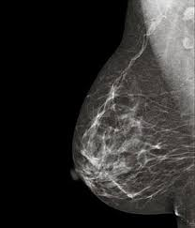


Slide 33
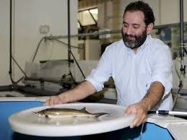

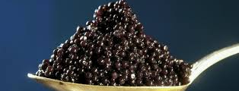
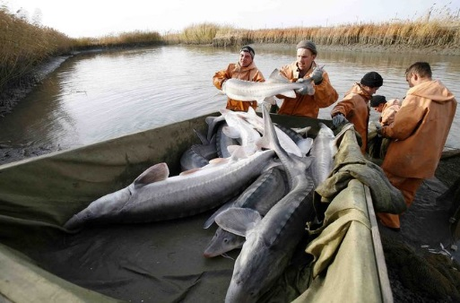
Empresa resultante do Concurso de Ideias da Universidade do Algarve, que irá começar a produzir caviar em 2015, apoiada numa unidade no Alentejo, com capacidade de exportação de até cinco toneladas por ano.
O centro de I&D encontra-se estabelecida na região do Algarve, na pré-incubadora da Universidade do Algarve.

Slide 34
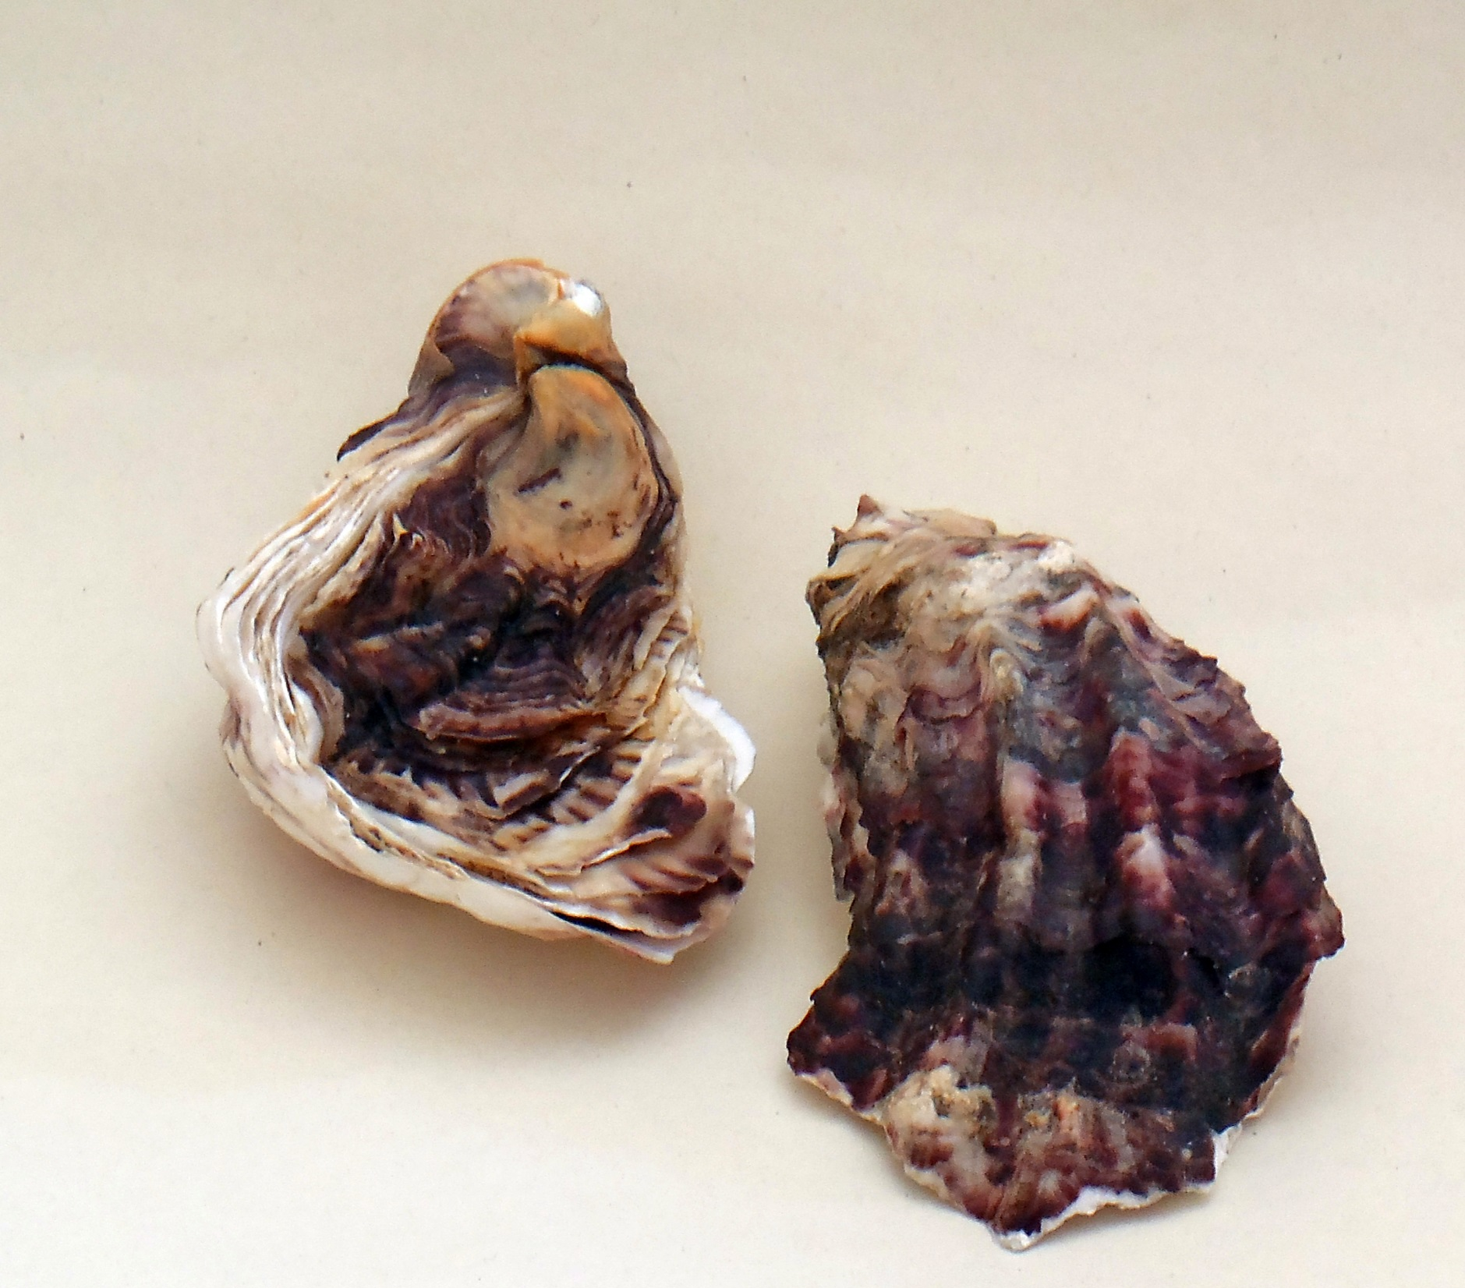

A MIRABILIS - Aquacultura Sustentável, Lda., é uma empresa spin-off da Universidade do Algarve, cuja atividade principal é a produção de semente de Ostra Portuguesa.
Esta maternidade de ostras, da espécie Crassostrea angulata, aposta na investigação e otimização das técnicas de produção, aliando ao conhecimento académico, práticas de cultivo sustentáveis.
Sediada no Algarve, a MIRABILIS, Lda. Pretende responder às necessidades dos mercados interno e externo e valorizar a Ostra Portuguesa, zelando pela sua preservação.

Slide 35
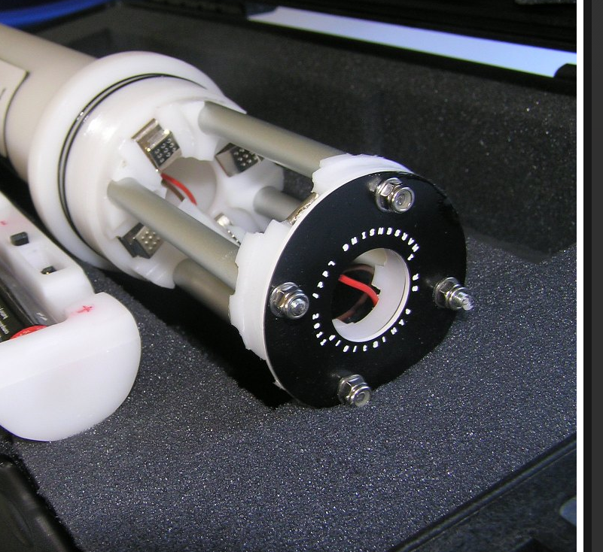

Grupo de ex-investigadores e engenheiros da Universidade do Algarve, com atividades centradas em Acústica Submarina.
ÁREA DE ATUAÇÃO:
- serviços de consultoria em acústica submarina;
- desenvolvimento de instrumentação para acústica submarina;
- participação em projetos de I&D;
- comercialização de equipamentos acústicos.
Soluções à medida do cliente na prestação de serviços e desenvolvimento de instrumentação, podendo integrar sensores acústicos e não acústicos, bem como funções de armazenamento e telemetria de dados

Slide 36
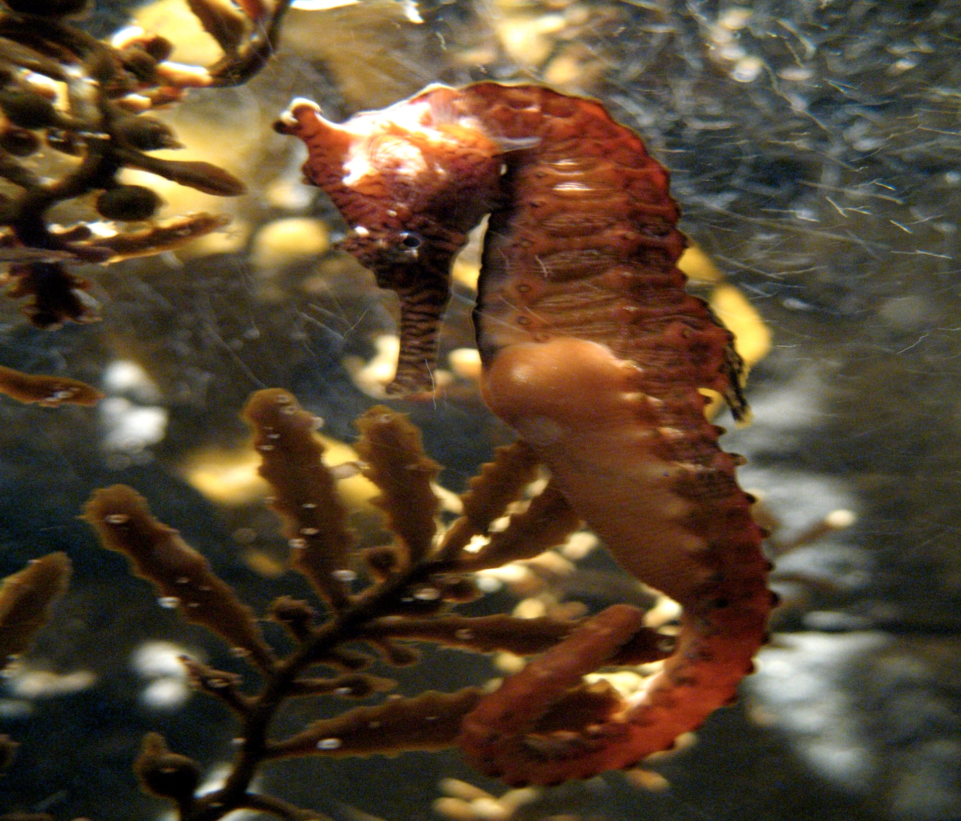


Produção de Cavalos marinhos em viveiro para aquariofilia.
Otimização do processo de reprodução em cativeiro.
Empresa vencedora do Concurso
Ideias em Caixa 2013.
Em fase de implementação.

Slide 37
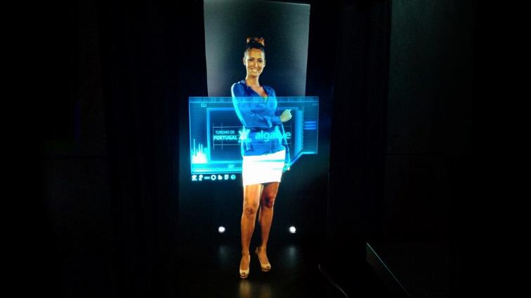
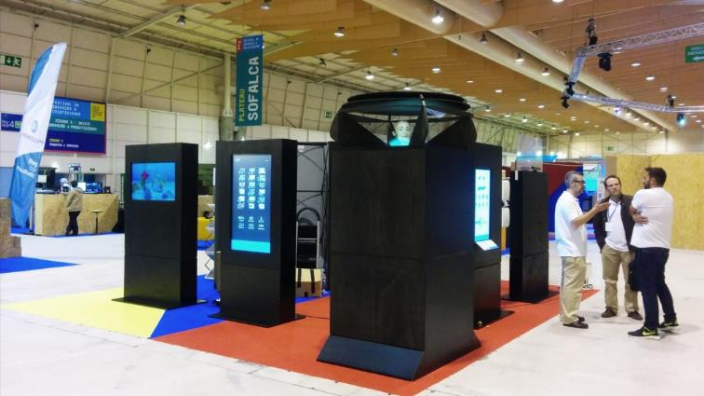


  PRO HOLO
  O Relações Publicas Holográfico Realista
  Colaboração:

Slide 38

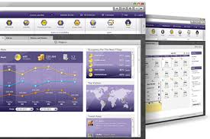

  OMNIBEES
  Hotel Revenue Management
  Colaboração:

Slide 39
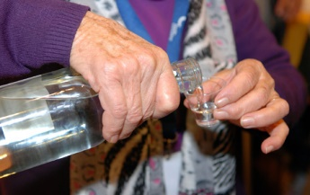

  MEDRONHITO DO CALDEIRÃO
  aumento do conhecimento e melhoria das características da aguardente de medronho do Algarve
  Colaboração:

Slide 40
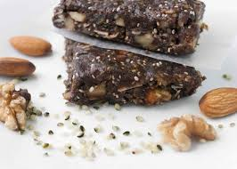


  BEQ
  Barra Energética de Querença
  Colaboração:

Slide 41

RESULTADOS…
Desde 2005 (07)
120 novas empresas base conhecimento (~78% taxa sobrevivência);
Cerca de 50M€ de investimento regional (~14M€ in R&D);
1 Incubadora Universiaria (20 espaços escritório | 7 Espaços Pre-lab);
69 patentes (29 atribuidas);
Mais de 130 U-E joint ventures (Desde 2005);
~30 projectos aprovados para em cooperação internacional (2005-2013)

Slide 42
PONTOS SENSIVEIS
      A ultrapassar…
Cooperação publica e privada (em particular no SCT);
Uniformização dos “timings” inerentes a cada agente;

Slide 43
PROPRIEDADE INDUSTRIAL
UAlg
Pedidos de Patentes Nacionais | 80
Concessões de Patente Nacionais | 33
Pedidos de Patentes Internacionais | 8
Pedidos de Registo de Marcas/Logótipos | 98
Concessões de Marcas Logotipos | 84
Acordos NDA / MTA / CA | 25
Contratos TT | 9
Empresas/ Empreendedores
Atendimentos | 1200
Pedidos de Registo de Marcas e OSDC | 699
Patentes | 45
Design | 6

Slide 44
PROCEDIMENTOS
O Regulamento da Propriedade Intelectual da Universidade do Algarve – Regulamento 74/2013
    Inventor 55% / UALG 45%
O Formulário de Divulgação de Resultados (Disclosure)
Definição de uma estratégia de PI (case by case analysis);

Slide 45
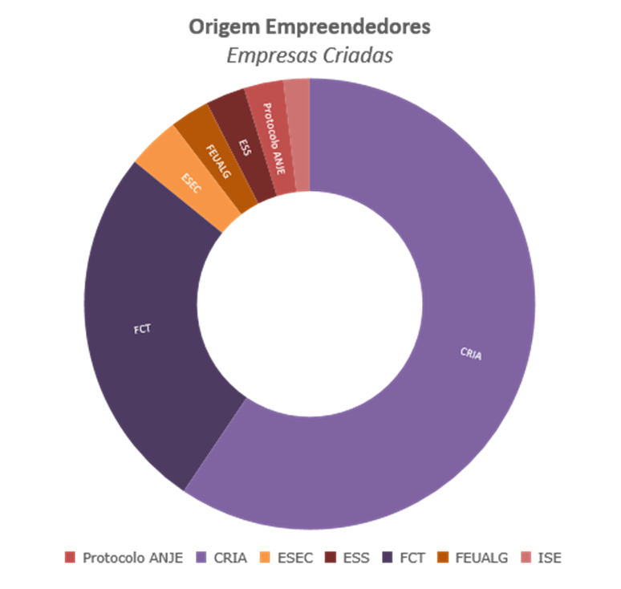
EMPREENDEDORISMO
E CONHECIMENTO
120 novas empresas
~ 78% de taxa de sobrevivência
Mar: 15
  Património Mediterrânico: 14
  Saúde e bem estar: 13
  Turismo: 18
  Outras (TIC): 60

Slide 46
TRANSFERÊNCIA DE CONHECIMENTO
E relação Universidade-Empresa
Projetos U-E | 233
Aprovados | 146
Não aprovados | 54
em análise | 26
Desistência | 4
em preparação | 3

Slide 47
Projetos U-E | 233
Aprovados | 146
Não aprovados | 54
em análise | 26
Desistência | 4
em preparação | 3

Slide 48
SI I&DT | 37
QREN | 146
PT 2020 | 54
Institucionais | 26

Slide 49







Spin-off (exemplos)
technologies and
processes for fish
feed
radiological
diagnostic facilities
submarine
acoustics
production
of Portuguese
oyster
seahorses in aquarium
for aquarium
caviar from sturgeon
Projetos com empresas ➔ novos produtos comerciais (exemplos)
S-GREEN - Integrated intelligent
management system for real-time irrigation
CISCE - Intelligent Control of Air Conditioning Systems in Buildings
MTI – Manage the intelligence
(intelligent objects)
PRHOLO - Realistic
Holographic Public
Relations
BEQ - Energy Bar of
Querença

Slide 50
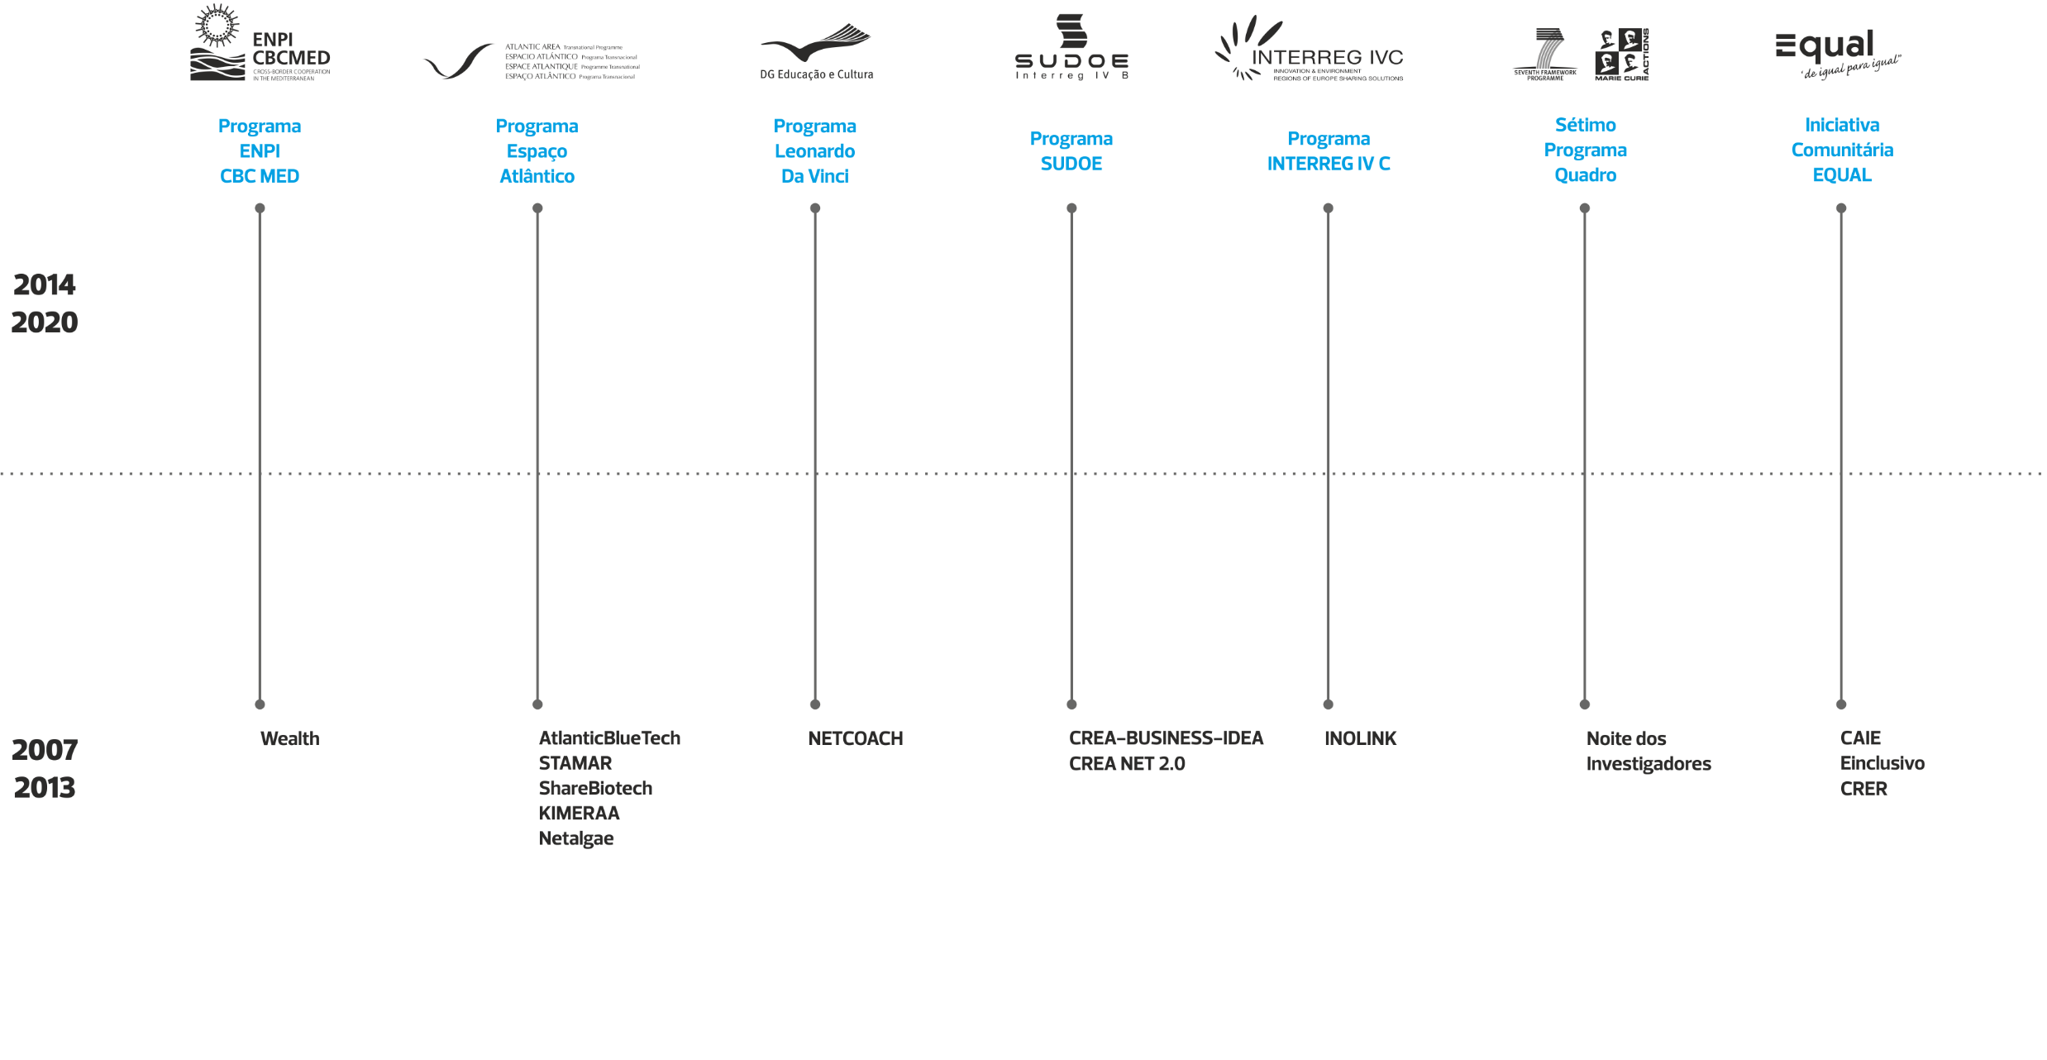

Slide 51
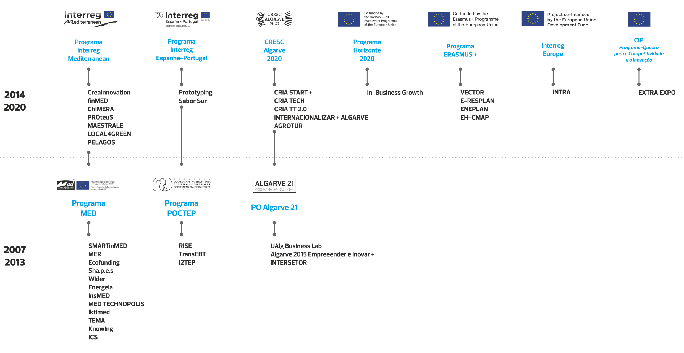

Slide 52
INSTITUCIONAIS
 | Investimento Total | Componente UALG
SI I&DT | 10 894 993,22 € | 3 539 282,15 € |  | Overheads
QREN | 8 255 254,39 € | 2 218 283,60 € |  | 707 856,43 €
PT 2020 | 2 639 738,83 € | 1 320 998,55 €
Institucionais | 17 100 760,41 € | 9 788 161,24 € |  | - €
 | 27 995 753,63 € | 13 327 443,39 €
* Nos institucionais, a diferença é referente ao investimento captado para ASTP e ATIC

Slide 53
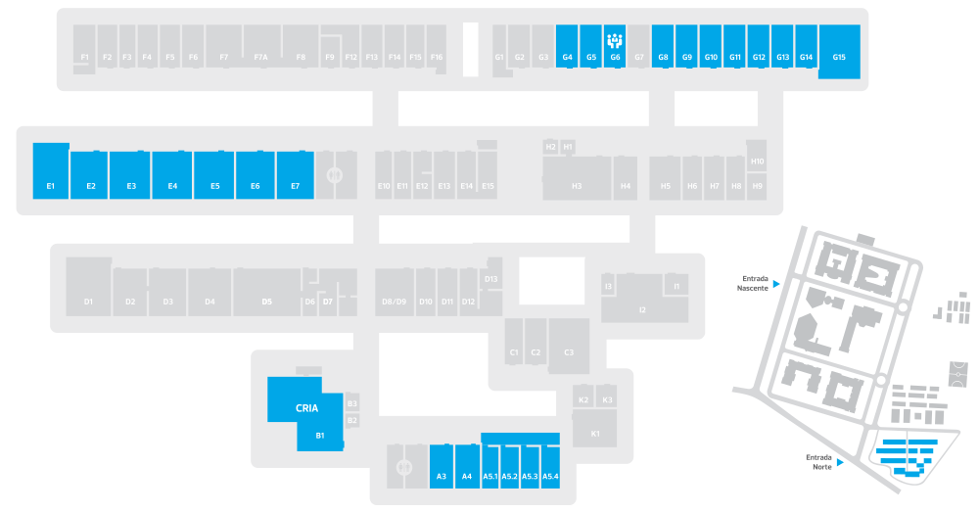
INCUBADORA UNIVERSIDADE DO ALGARVE
Empresas incubadas (Física e Virtualmente)
Incubação Física
  20 empresas incubadas
Incubação Virtual
  13 empresas incubadas

Slide 54
A IMPORTÂNCIA DE UM ECOSSISTEMA INTEGRADO…
Conhecer a envolvente
Trabalhar (construir) a rede
Envolvam-se (a curto prazo e a longo prazo)
Parcerias nacionais e internacionais

Slide 55
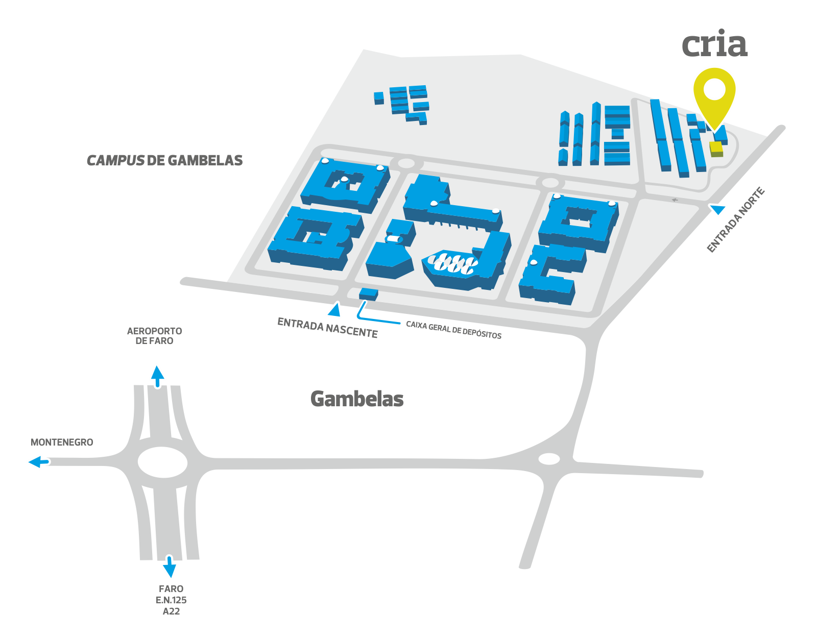

Slide 56
Obrigada!
Sofia Vairinho
svairinho@ualg.pt
+351 289 800 097
+351 962 869 071
www.cria.pt
facebook.com/criaualg
twitter.com/criaualg
cria ualg

